Slide 1

Spring Boot
build anything

Slide 2
CONTENTS
目录
一、Docker
二、快速构建Restful服务
三、部署到Docker

Slide 3
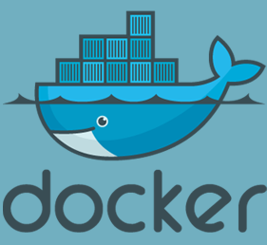
一、Docker
Docker 是一个开源的应用容器引擎，基于 Go 语言 并遵从Apache2.0协议开源。
Docker 可以让开发者打包他们的应用以及依赖包到一个轻量级、可移植的容器中，然后发布到任何流行的 Linux 机器上，也可以实现虚拟化。
容器是完全使用沙箱机制，相互之间不会有任何接口,更重要的是容器性能开销极低。

Slide 4
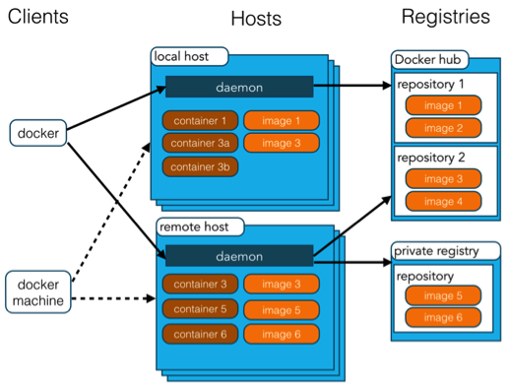
docker仓库(Registry)：
Docker 仓库用来保存镜像
docker镜像(Images)：
Docker 镜像是用于
创建 Docker 容器的模板。
docker容器(Container)：
容器是独立运行的一个或一组应用。

Slide 5
安装Docker
1、yum install docker
启动docker
1、systemctl docker start

Slide 6
1、镜像操作
操作 | 命令 | 说明
检索 | docker search 关键字 eg：docker search redis | 我们经常去docker hub上检索镜像的详细信息，如镜像的TAG。
拉取 | docker pull 镜像名:tag | :tag是可选的，tag表示标签，多为软件的版本，默认是latest
列表 | docker images | 查看所有本地镜像
删除 | docker rmi image-id | 删除指定的本地镜像

Slide 7
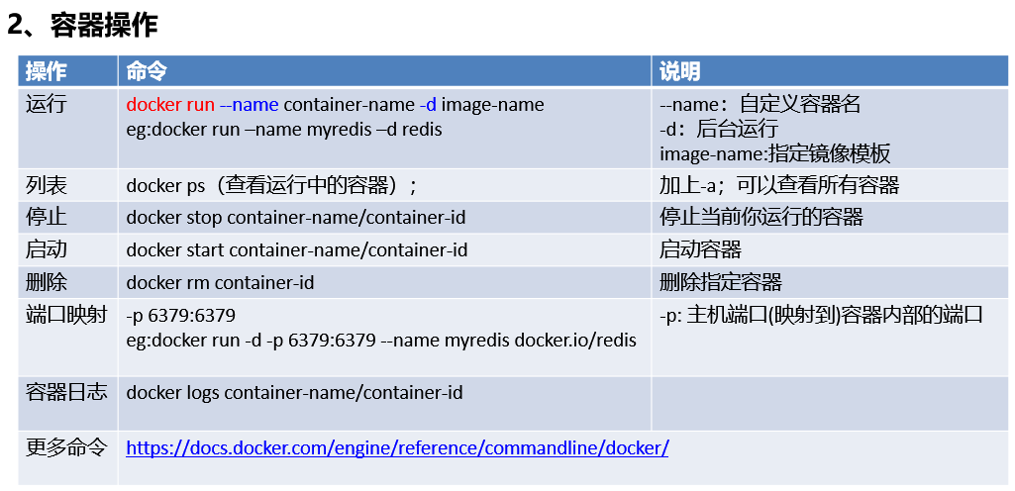

Slide 8
二、快速构建Restful服务
1、创建SpringBoot程序；
2、整合MyBatis操作数据库
3、编写测试RestfulAPI
4、整合Swagger快速测试API

Slide 9
三、部署到Docker
1、配置docker maven plugin并在properties中声明dockerHost
<dockerHost>http://118.24.44.169:2375</dockerHost>
2、开启docker远程API操作端口2375；
vi /usr/lib/systemd/system/docker.service
将ExecStart这一行后面加上 -H tcp://0.0.0.0:2375 -H unix:///var/run/docker.sock
3、重启docker服务；systemctl restart docker；
4、mvn clean package docker:build即可打包应用为docker镜像发布在远程服务器
5、远程服务器可以根据镜像快速启动docker容器

Slide 10


